Slide 1
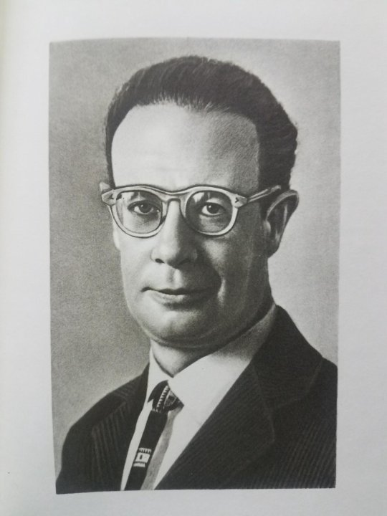
Семья и школа: навстречу друг другу.

Slide 3
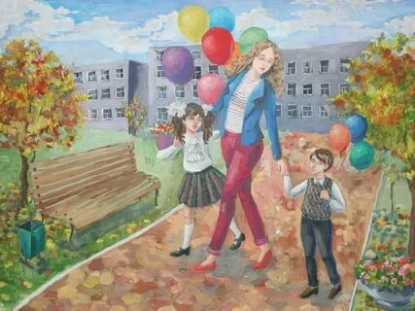
Романтическое отношение к школе…

Slide 4
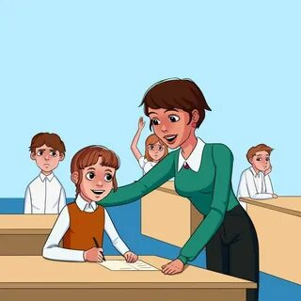
Жалуется дома: «Учительница плохо относится
к детям».
Говорит в школе: «Дома мне мешают учить уроки».

Slide 5
1Постоянное общение между учителем и семьей.
2.Вмешательство в личную жизнь ребёнка должна быть разумно определена.
3.Глубокое знание интересов, настроений, возможностей учеников.
4 Семья и школа – союзники, а не конкуренты.

